Slide 1
Bonjour!
jeudi, le sept novembre

Slide 2
Travail de cloche
Qui est un(e) avocat(e) qui est complètement ficti(f)(ve)?

Slide 3
Bonjour!
jeudi, le sept novembre
un moment de culture francophone
révision
le jeu de tappette à mouches

Slide 4
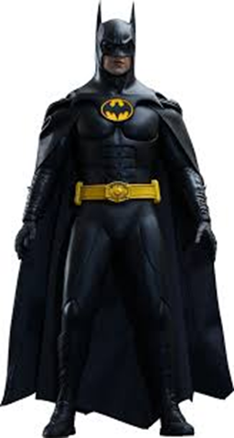
Pourquoi tombons-nous?
Nous tombons pour apprendre comment se lever.

Slide 5
Sommes-nous prêts?
Nous sommes prêts !

Slide 6

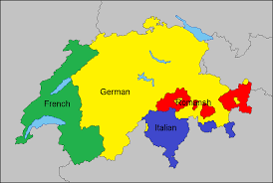
The francophone portion of Switzerland is known as
La Suisse romande

Slide 7
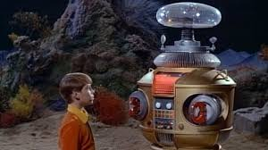
Avertissement! Avertissement! Il y a du danger, Will Robinson!

Slide 8
Next unit exam: TOMORROW!! Friday, November 8

Slide 9
cousine blond avocat heureux soeur famille
pénible petit-fils célibataire courageuse petit veuve
rousse fille belle pauvre mariée travailleuse
plus nièce grand-père fière ennuyeuse petits-fille
faible petit-enfant méchante oncle inquiète chatot
moins chatain ingénieur frère yeux femme médecin

Slide 10
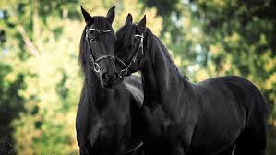
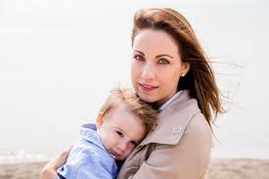
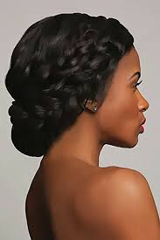
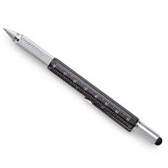
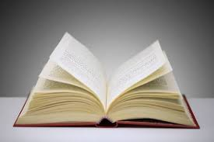
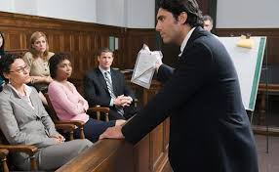
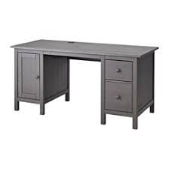
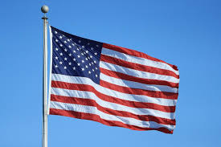
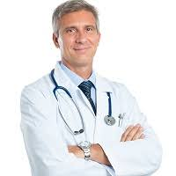
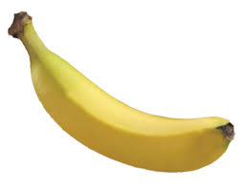
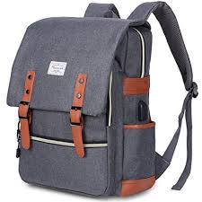
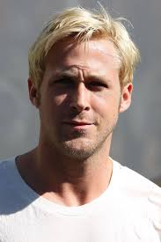
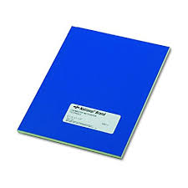
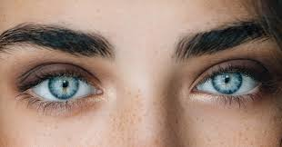
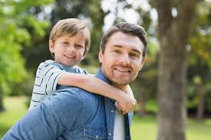
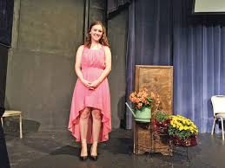
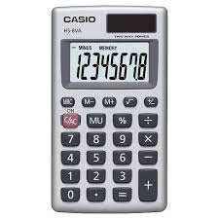
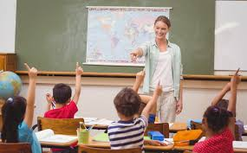
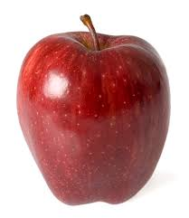

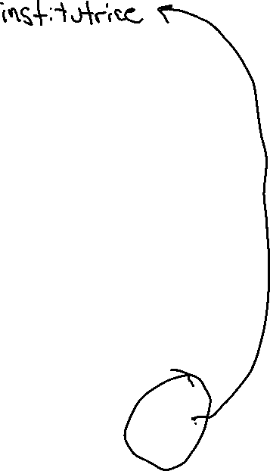

Slide 11
No written homework due tomorrow
STUDY !!!

Slide 12
Billet de sortie
Write out the sentence: “Demain, je réussirai à mon examen.”

